Slide 1
Fagøkt: Mobbing

Slide 2
Innledning:

Slide 3
Innholdsbeskrivelse:
Denne fagøkten skal handle om mobbing.
Mobbing er ofte ubevisst og skjult. Den vanligste formen for mobbing er ignorering. Økten tar for seg myter om mobbing, og hva vi kan gjøre for å motvirke mobbing og krenkelsesmønstre i klassen.

Slide 4
Læringsmål:
Etter økten:
Vet jeg mer om mekanismene bak mobbing.
Er jeg tryggere på hva jeg kan gjøre for å bygge et klassemiljø som motvirker mobbing.

Slide 5
Pusteøvelse:
Blåse ut lysene
Notes:
Pusteøvelse - Blåse ut lysene

Slide 6
Videoforedrag: Mobbing
Notes:
Se videoforedrag: «Mobbing» (6 min)
Fagøkt - Mobbing

Slide 7
Refleksjonsøvelser i grupper
Fordel roller i gruppen:
Den yngste i gruppen leser oppgavene høyt og er talsperson.
Den eldste i gruppen er ordstyrer og passer på at alle får ordet etter tur.
Notes:
Den som leder økten deler personalet i grupper på fire.

Slide 8
Oppgave 1: Refleksjonsspørsmål
Hvordan kan leken bidra til å avsløre utrygt klassemiljø?
Hvordan merker du som lærer når elever bruker hersketeknikker?
Hvilke elever tror du er nederst på rangstigen i din klasse?
Hvordan kan vi bidra til at hierarkier blir mindre viktige, slik at alle kan fremstå med sine styrker i større grad?
Hva er gode konsekvenser når regler for oppførsel brytes?
Notes:
Metode: Snakkelapper
«Snakke-lapper»: Dere får utdelt tre gule lapper hver. Legg frem èn lapp hver gang du sier noe. På den måten øver vi på å lytte til det andre sier og vente til det blir vår tur til å bruke «snakke-lappen». Lappene samles midt på bordet. Når lappene er oppbrukt kan dere fordele lappene på nytt og ta en ny runde hvis dere har tid til det.

Slide 9
Oppgave 2: Hersketeknikker
Påføring av skyld og skam
Kick and stroke (stryk og klapp)
Definering, baksnakking, ryktespredning
Kalle andre med stygge og nedverdigende ord
Sinne, irritasjon og hakking
Stadig bemerke feil og mangler
Gjøre seg selv til et offer
Usynliggjøring/avvisning/isolering
Bedrevitende (ovenfra og ned)
Tilbakeholdelse av informasjon
Latterliggjøring og erting
Vold og trusler om vold
Notes:
Se på listen over hersketeknikker. Hvilke er en utfordring blant dine elever nå? Drøft i gruppa og del erfaringer med hverandre om hvordan man kan jobbe rundt utfordringene. Ordstyrer sender ordet rundt.

Slide 10
Oppgave 3: Les om aktivitetsplikten
Hva innebærer plikten til å følge med, punkt 6.3.1? Tenk ett minutt hver, og skriv ned et konkret eksempel fra din hverdag. Ta så en runde i gruppen og si én ting hver.
Hva innebærer plikten til å gripe inn, punkt 6.3.2? Tenk ett minutt hver, og skriv ned et konkret eksempel fra din hverdag. Ta så en runde i gruppen og si én ting hver.
Notes:
Skumles hver for dere om aktivitetsplikten i punkt 6.3.1 og 6.3.2 i «Rundskriv Skolemiljø»
(oppdatert 2024).https://www.udir.no/regelverk-og-tilsyn/skole-og-opplaring/rundskriv-om-skolemiljo/
https://www.udir.no/regelverk-og-tilsyn/skole-og-opplaring/rundskriv-om-skolemiljo/
Del ut vedlegget «Oppgave 3, aktivitetsplikten»

Slide 11
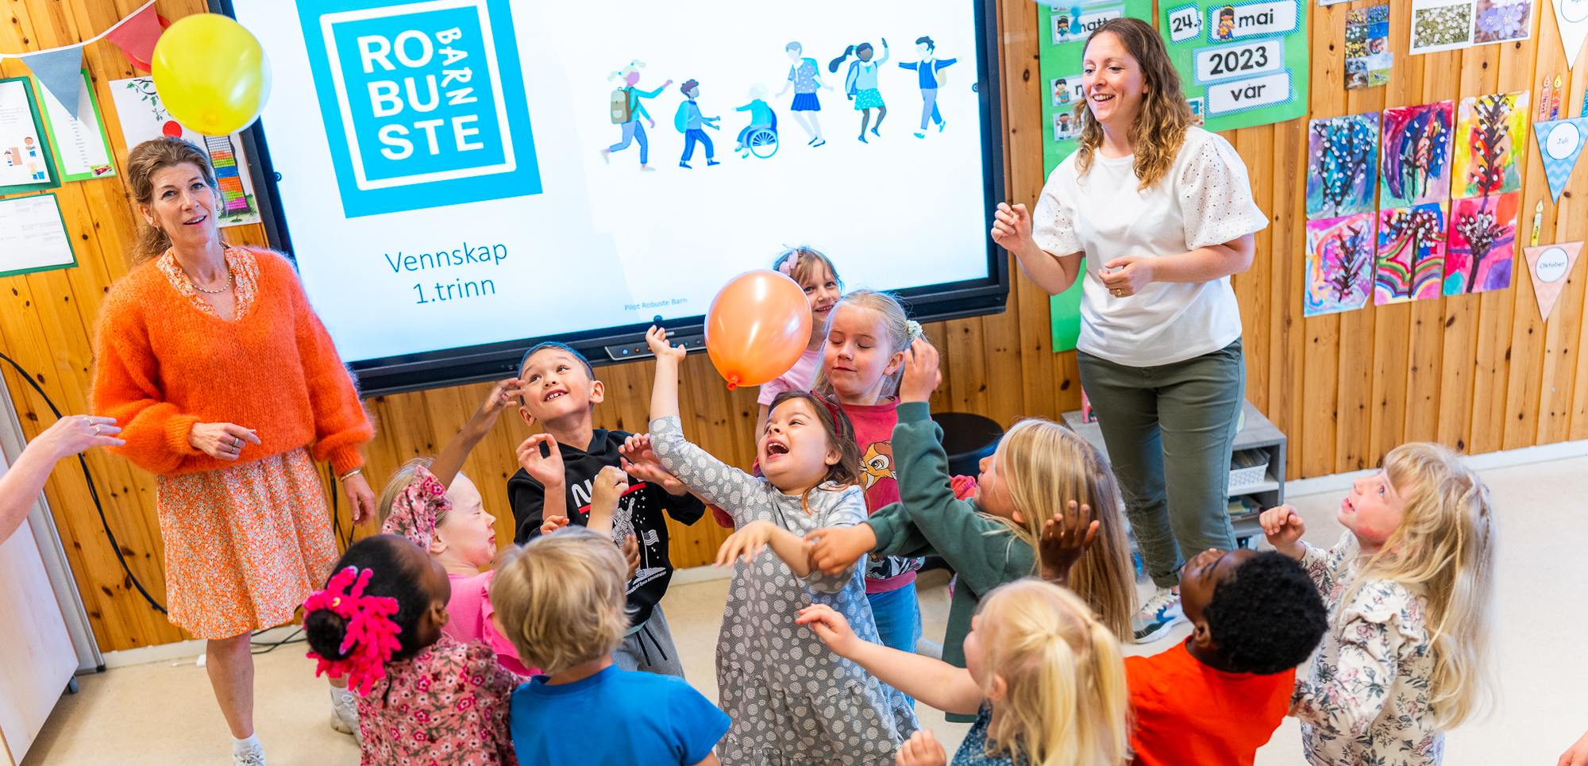
Vi leker: «Avisleken»
Notes:
Avisleken
Beskrivelse: Sitt på gulvet i en tett ring. En elev står midt i ringen og holder en sammenbrettet avis i hånden. Velg en elev som kan like slik oppmerksomhet. Leken starter med at en elev reiser seg og sier navnet til en annen i ringen, før han/hun setter seg ned. Eleven som står med avisen midt i ringen skal da slå eleven som ble nevnt, og det før denne eleven rekker å si navnet til en annen som sitter i ringen. Dersom den som har avisen klarer å slå eleven som blir navngitt – før eleven sier et nytt navn – så må disse to bytte plass. Da er det altså eleven som ble slått som er den neste til å holde avisen.
NB! Den som har slått med avisen må si et nytt navn før vedkommende setter seg ned. Hvis ikke, kan denne eleven bli slått av den som har avisen – og må dermed stå i midten med avisen igjen. Alle navn skal nevnes, helst like ofte. Det er ikke lov å si et navn som akkurat er sagt. Da blir du «avismannen».
Tips 1: Det går an å sitte på stoler. Men leken blir morsomst om elevene sitter tett sammen på gulvet. Da går det fortere og flere får prøve å stå i midten.
Tips 2: Be hvert barn om å ta ansvar for å si navnet til tre andre barn, som for eksempel kommer etter deg i alfabetet. Øv på forhånd hvilke navn som hver har ansvar for.

Slide 12
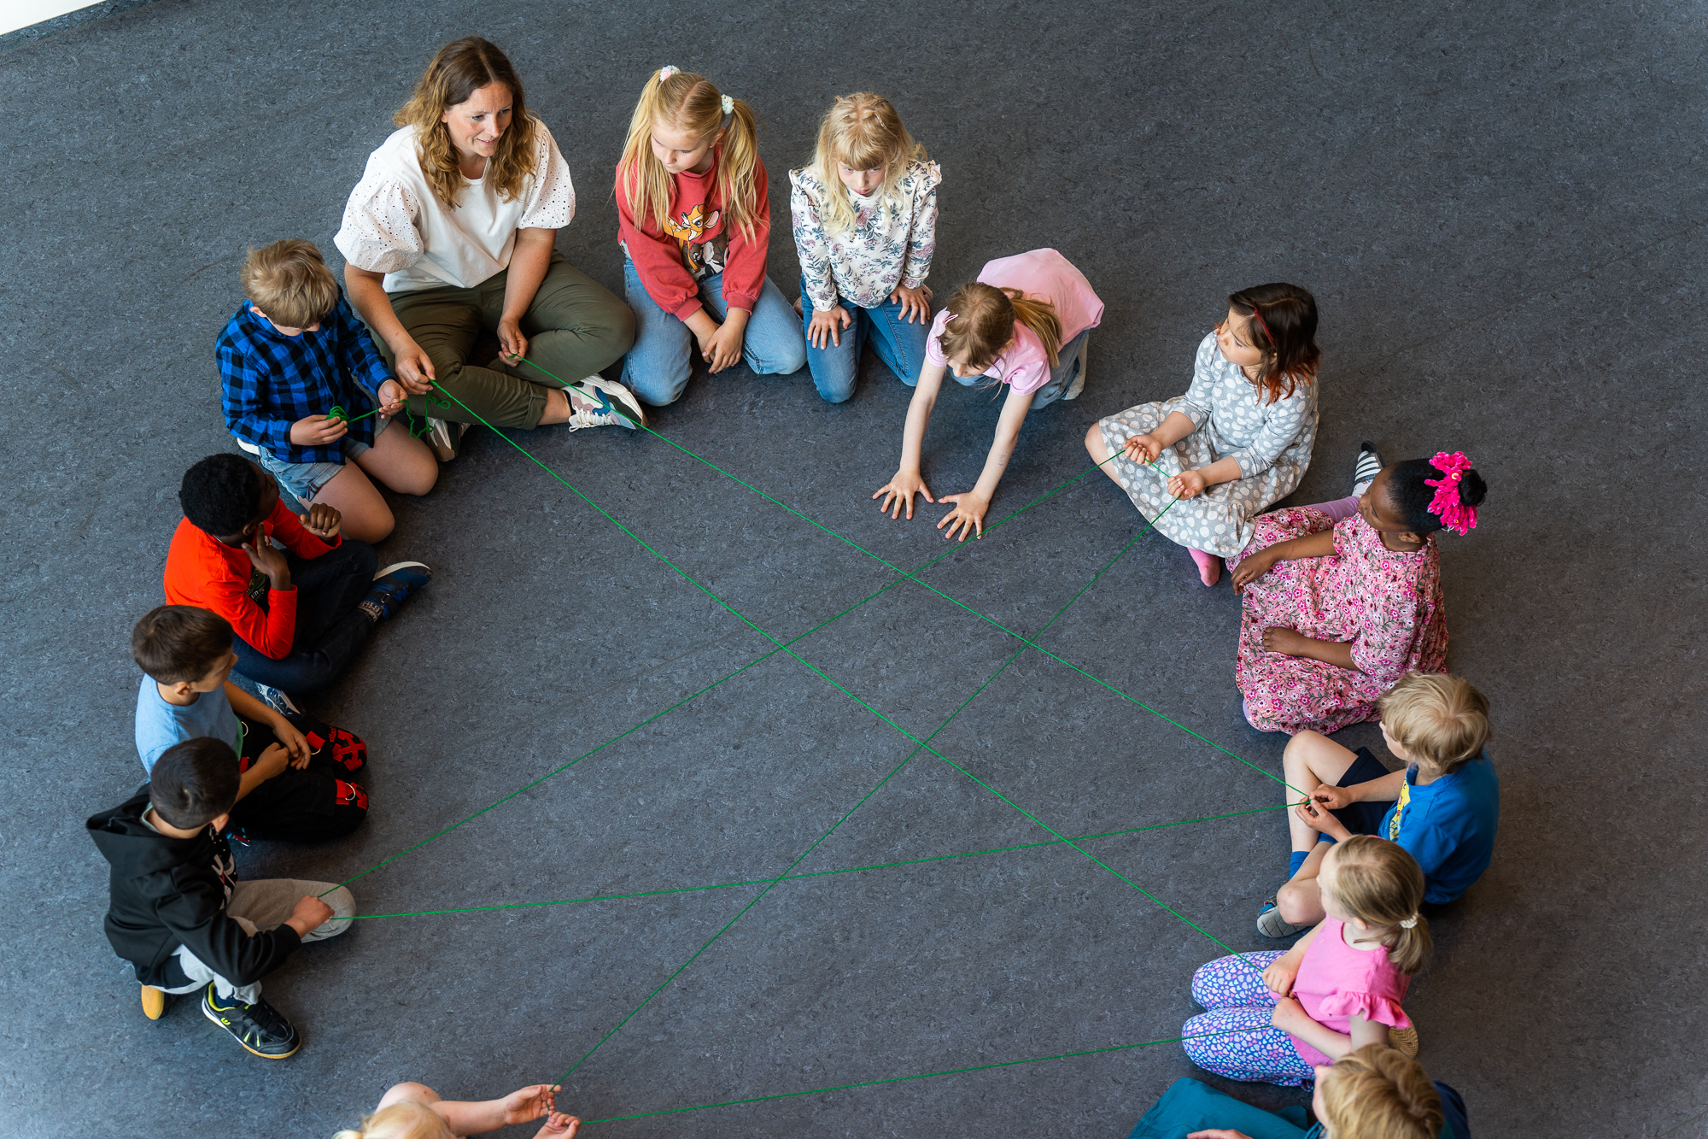
Vi oppsummerer sammen i ringen
Hva likte du i dag?
Hva lærte du?
Hva vil jeg øve mer på etter denne samlingen? Alle skriver ned egne læringsmål for seg selv

Slide 13
Takk for innsatsen i dag

